Slide 1
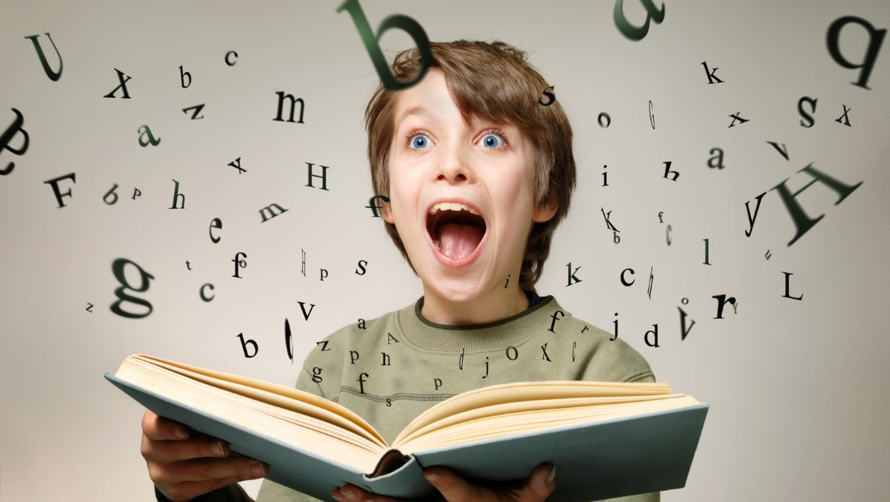
45
号作品
读书的
5
个好处
妙手回春PPT作品
2013年9月24日

Slide 2

书
女的魅力不可挡

Slide 3
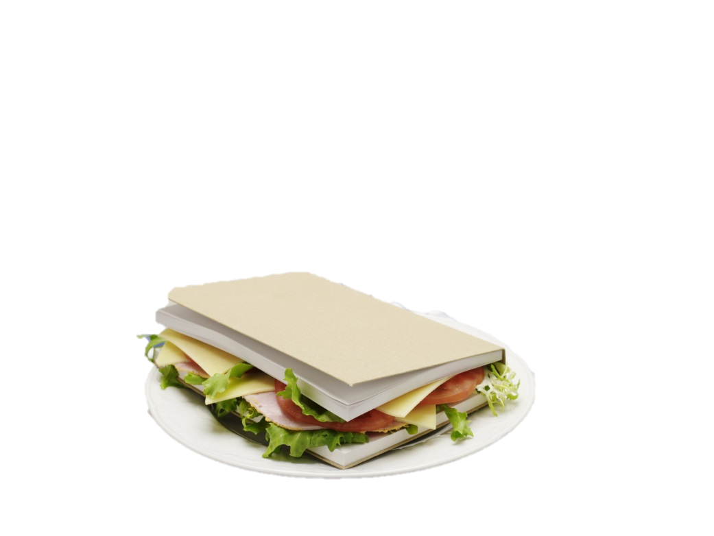
书
常吃 菜有益健康

Slide 4
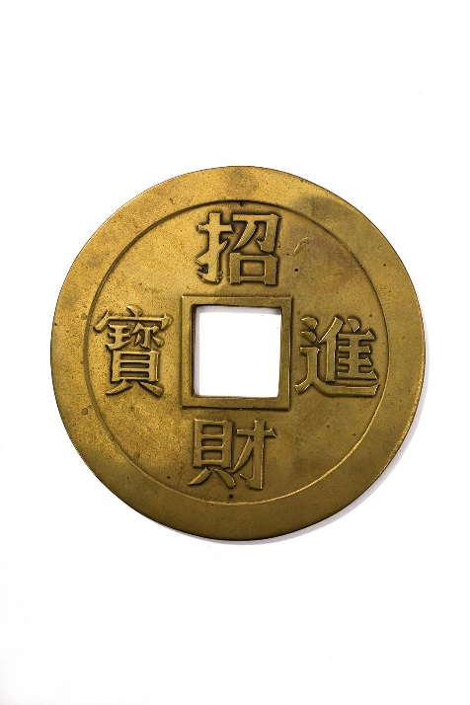
书
中自有黄金屋
B KS

Slide 5
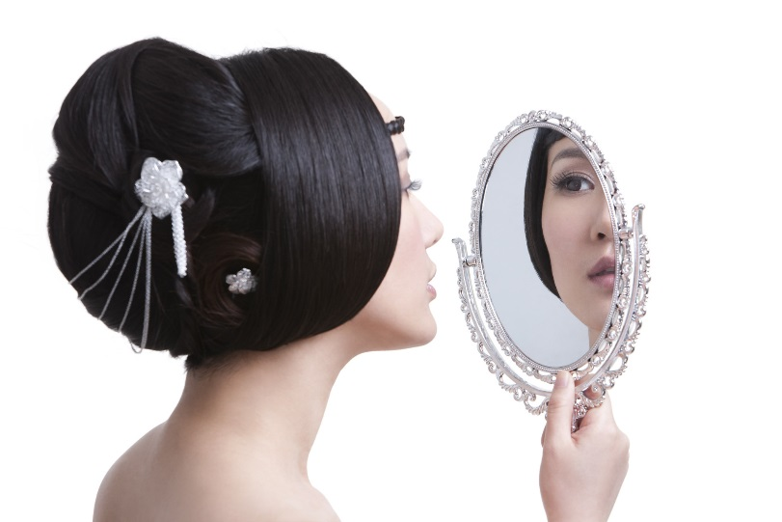
书
中自有颜如玉
B KS

Slide 6
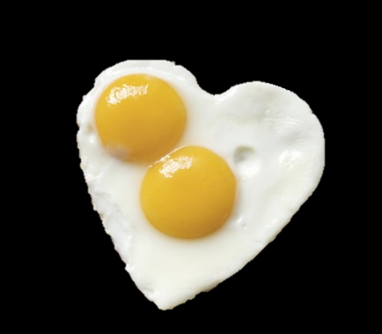
书
中自有营养在
B KS

Slide 7
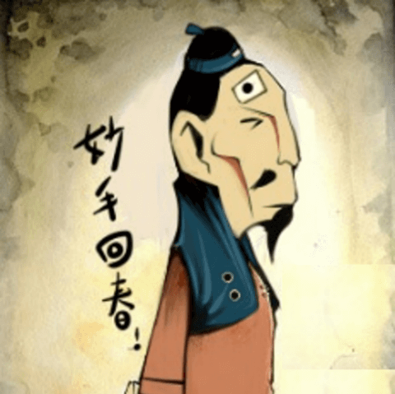
P
P
T
妙
手
回
春
微信公众号：miaoshouweixin
唯学才能登高望 笃思方可树一帜

